Slide 1
后缀数组&网络流
hwim

Slide 2
FAQS
后缀数组 ？
网络流？

Slide 3
后缀数组
友情链接
详解->https://www.cnblogs.com/zwfymqz/p/8413523.html
维护height -> 奇奇怪怪的做法
维护RMQ -> O(1)求lcp

Slide 4
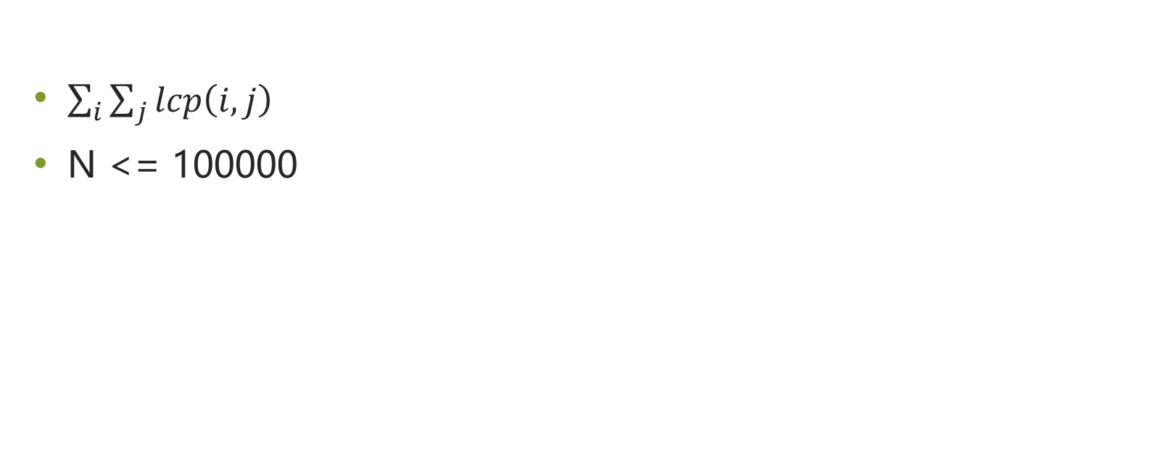
Bzoj 3238: [Ahoi2013]差异
$\sum_{i}{\sum_{j}{lcp\left(i,j\right)}}$
N <= 100000

Slide 5
Bzoj 3238: [Ahoi2013]差异
维护height
Height的性质：lcp(i,j)=min(height[k]) k=i+1,...j
Sol1：单调栈维护height数组，由于height是递增的，所以维护单调栈中维护每个height出现的次数。
Sol2：两遍单调栈求一个点是最小值的区间

Slide 6
CF 802 I. Fake News (hard)
求每个串出现次数的平方。
N<=100000

Slide 7
CF 802 I. Fake News (hard)
同样的单调栈维护heigth数组。

Slide 8
Bzoj 3277: 串
现在给定你n个字符串，询问每个字符串有多少子串（不包括空串）是所有n个字符串中至少k个字符串的子串（注意包括本身）。
n,k,l<=100000

Slide 9
Bzoj 3277: 串
任何一个子串都是一个后缀的前缀i，考虑枚举每一个后缀j，计算它有多少个前缀是满足的。
这里可以二分k。 然后判断有多少个串包含s[i:j]，由于height数组是单调的，所以再次二分一个mid，表示向前mid个串时候满足之间的height最小值>=k，同样向后也做一次。
那么就是[L,R]这段区间满足lcp>=k，现在求出[L,R]中间有多少不同的串即可
此处可以扫描线预处理出每个i左边第一个满足的包含k个不同串的位置。

Slide 10
POJ 3581 Sequence
将一个字符串分成三段，每段翻转后得到一个新字符串，是这个新字符串字典序最小。

Slide 11
POJ 3581 Sequence
首先将字符串反转，后缀排序，取出最小的作为第一段。剩下如果再次取后缀最小的是不可以的。因为可能取到的第一个是最小的，但是与第二个合起来后，总的字典序不是最小的。所以我们将剩下的复制一遍，然后后缀排序。这时只取前面那一部分。

Slide 12
CF 1090 J. Two Prefixes
从第一个串中选一个前缀，从第二个串中选一个前缀，问可以组成多少个不同的串。
N<=100000

Slide 13
CF 1090 J. Two Prefixes
正难则反，用总的减去出现了多次的。枚举第二个串，那么考虑那些串是已经被计算过的，考虑这个前缀的bordor，如果第一个串可以存在1~n-bordor的字符，那么就是以前计算过的。

Slide 14
4340: BJOI2015 隐身术
题意：给定两个串 A,B 。问 B 中有多少个非空子串和 A 的编辑距离不超过 K。 不同位置的内容相同的子串算作多个。两个串的“编辑距离”指的是把一个串变成另一个串需要的最小的操作次数，每次操作可以插入、删除或者替换一个字符。

Slide 15
4340: BJOI2015 隐身术
考虑枚举B的一个后缀i，计算这个后缀中多少个前缀是满足的。由于k比较小，考虑能否直接搜索这些位置。
(x,y,z)表示当前A串在x位置，B串在y位置，前面已经修改了z次，那么可以直接求出他们的lcp，然后直接跳到这个位置。此时有三种状态(x+1,y,z+1),(x,y+1,z+1),(x+1,y+1,z+1)。如果A走完了或者B走完了或者z=k了，就返回。如果A走完了或者A末尾剩下的可以全部删掉，那么就是找到合法的位置了，合法的位置可能是一段区间（因为可能会剩下一些修改的次数，可以删除一些字符），对于这个区间可以差分。

Slide 16
网络流
Pre knowledge：最大流算法，费用流算法
构图
建模

Slide 17
Stage I
最大流

Slide 18
Pigs
有 M 个猪圈，每个猪圈里初始时有若干头猪。一开始所有猪圈都是关闭的。依次来了 N 个顾客，每个顾客分别会打开指定的几个猪圈，从中买若干头猪。每个顾客分别都有他能够买的数量的上限。每个顾客走后，他打开的那些猪圈中的猪，都可以被任意地调换到其它开着的猪圈里，然后所有猪圈重新关上。
问总共最多能卖出多少头猪。（1 <= N <= 100, 1 <= M <= 1000）

Slide 19
Pigs
朴素的建图
优化
规律 1. 如果几个结点的流量的来源完全相同，则可以把它们合并成一个。
规律 2. 如果几个结点的流量的去向完全相同，则可以把它们合并成一个。
规律 3. 如果从点 u 到点 v 有一条容量为∞的边，并且点 v 除了点 u 以外没 有别的流量来源，则可以把这两个结点合并成一个。

Slide 20
Strong Kings
一张竞赛图，一条有向边(u, v)或(v, u)，表示 u 打败 v 或 v 打败 u。一个选手的得分等于被他打败的选手总数。
一个选手被称为“strong king”当且仅当他打败了所有比他分高的选手。分数最高的选手也是 strong king。
给出所有人的得分，合理安排每场比赛的结果后最多能有几个 strong king。
选手总数不超过 10 个。

Slide 21
Strong Kings
枚举strong kings的个数，利用流量分配判断是否合法。

Slide 22
The Glorious Karlutka River =)
一条宽为W的河，河中有N块石头，每块石头的坐标(Xi, Yi)和每一时刻最大承受人数Ci。有M个游客，每次最远跳D米，每跳一次1秒。问能否所有人穿越这条河流，如果能，最少需要多长时间。
N,M<=50

Slide 23
The Glorious Karlutka River =)
分析：动态流问题，首先可以通过判断是否联通来得知能否过河（或者利用最差清空的时间是n+m来判断）。然后按时间拆点，建图跑网络流。每个石头拆成两个点，然后对于一条边u,v，从上一秒的u到下一秒的v连一条inf的边，每秒源点也要连出边。

Slide 24
2324: [ZJOI2011]营救皮卡丘
无向图，k个人，按顺序经过1~n所有点，没有经过i-1，不能到i，一个点可以经过多次，问最短路。
N <= 150, M <= 20000, k <= 10

Slide 25
2324: [ZJOI2011]营救皮卡丘
首先转化为有向图无环图（DAG）的最小权路径覆盖问题，预处理出g[i][j]，表示i->j只经过编号小于j或者i的点，最短路。
然后就是一张n*n的竞赛图了，选小于等于k条路径，覆盖所有点，花费最小。

Slide 26
2879: [Noi2012]美食节
N个菜，m个厨师，每个厨师做每到菜花费T_{ij},第i个菜需要pi份。每个厨师一次只能做一道菜。
确定每道菜让谁做，使得每道菜等待的时间之和最小。
N<=40,m<=400,p<=800

Slide 27
2879: [Noi2012]美食节
考虑第i分菜被第j个厨师做，这是他的第k份，一共做了t份，那么这份菜的花费就是(t-k+1)*T[i][j]。
由于t是未知的，这样建图还是不太行。
换种方法：考虑这个厨师倒数第k份菜是那个，那么它的花费就是k*T[i][j]。
边数太多？动态加边？

Slide 28
POJ 2175 Evacuation Plan
n个建筑物，每个建筑物里有ai个人；m个避难所，每个避难所可以容纳bi个人。给出每个建筑物及避难所的坐标，任意两点间的距离为它们的曼哈顿距离+1。
现在给出一个分配方案（g[i][j]表示第i个建筑物去第j个避难所的人数），问是否存在所有人移动的总距离比当前更小的解。如果存在，输出任意一组更小的解。
n,m <= 100

Slide 29
POJ 2175 Evacuation Plan
消圈定理：在某个流f中，如果其对应的残余网络没有负圈（剩余流量为0的边视为不存在），那它一定就是当前流量下的最小费用流。反之亦然。即「f是最小费用流等价于其残余网络中没有负圈」。
那么在这道题中，建出残余网络，找一下负圈，如果存在，那么是说明存在更优的方案，然后在圈上增广一下，得到更优的方案。否则，不存在更优的方案。

Slide 30
Homework
1：在人物集合 S 中加入一个新的程序员，其代号为 X,保证 X 在当前集合中不存在。
2：在当前的人物集合中询问程序员的代号mod Y 最小的值。 （为什么统计这个？因为拯救 过世界的人太多了，只能取模）
N <= 100000

Slide 31
Homework
对权值模数进行分段处理，模数小于√V的（V为权值上界），暴力处理。
模数大于√V的，设模数是k，枚举k的倍数，然后查询[k,2k]之间的最小的数x。
k的倍数共有√V个，每次查询，再对权值进行分块，并维护后缀最小值，做到O(1)查询。复杂度O(n√V)

Slide 32
BZOJ 2653 Middle
给你一个长度为n的序列。多次询问：左端点在[a,b]之间,右端点在[c,d]之间的子区间中，最大的中位数。
其中a<b<c<d。位置也从0开始标号。强制在线。
N <= 100000

Slide 33
BZOJ 2653 Middle
对于中位数的经典做法，就是二分一个数，将小于的变成-1，大于等于的变成+1，然后求和判断。
因为二分的数字只有n个，可以建立n颗只包含-1和+1的权值线段树，发现第i小的权值线段树与第i+1小的权值线段树只有一个位置不同，所以可以类似可持久化的思路，每次只去建立一条链。

Slide 34
梦幻布丁
N个布丁摆成一行,进行M次操作.每次将某个颜色的布丁全部变成另一种颜色的,然后再询问当前一共有多少段颜色. 例如颜色分别为1,2,2,1的四个布丁一共有3段颜色.

Slide 35
梦幻布丁
Trick: 启发式合并，复杂度nlogn
链表维护

Slide 36
BZOJ 1109 堆积木
Mary在她的生日礼物中有一些积木。那些积木都是相同大小的立方体。每个积木上面都有一个数。
Mary用他的 所有积木垒了一个高塔。妈妈告诉Mary游戏的目的是建一个塔，使得最多的积木在正确的位置。一个上面写有数i 的积木的正确位置是这个塔从下往上数第i个位置。Mary决定从现有的高塔中移走一些，使得有最多的积木在正确 的位置。请你告诉Mary她应该移走哪些积木。
N <= 100000

Slide 37
BZOJ 1109堆积木
首先是dp，f[i]表示到第i个的最优值，f[i]=f[j]+1，(j<i,a[j]<a[i],j-a[j]<=i-a[i])
三维偏序，可以cdq+线段树转移。实际上由a[j]<a[i]和j-a[j]<i-a[i]可以推出j<i所以二维偏序，直接LIS。

Slide 38
1178: [APIO2009]会议中心
有一些形如[L, R]的区间，你要选出尽可能多的区间，并满足区间两两交集为空（注意[X, X]非空） 。 求最多能选出的区间数及字典序最小的方案。

Slide 39
1178: [APIO2009]会议中心
去掉包含的，倍增求出一条线段往后2^i后到的点。
判断一条线段是否是一定存在的。

